Slide 1

СЕТЕВОЕ ВЗАИМОДЕЙСТВИЕ
Муниципальное бюджетное учреждение дополнительного образования
«Центр технического творчества»
«Образование общее и дополнительное. Вместе или врозь?»

Slide 2


Slide 3

СЕТЕВОЕ ВЗАИМОДЕЙСТВИЕ С ДОУ
МКДОУ «Дюймовочка»
МКДОУ «Ручеек»
МКДОУ «Родничок»
МБ УДО
«Центр технического творчества»

Slide 4
СЕТЕВОЕ ВЗАИМОДЕЙСТВИЕ С ДОУ
Дополнительная общеобразовательная общеразвивающая программа технической направленности «Малая техническая академия»
Цель: развитие интеллектуально-творческого потенциала личности ребёнка путём формирования его исследовательских способностей.
Программа состоит из двух модулей:
«Мастерская физических процессов и явлений»
«Мастерская технического проектирования»
Вещества и материалы (52 часа)
Статическое электричество (8 часов)
Магниты и магнетизм (8 часов)
Конструирование и основы механики (22 часа)
Геометрия вокруг нас (10 часов)
Строительные конструкции (8 часов)
Объемные буквы, цифры, объекты (7 часов)

Slide 5
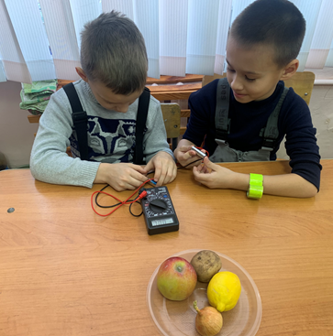
«Фруктовая батарейка»

Slide 6
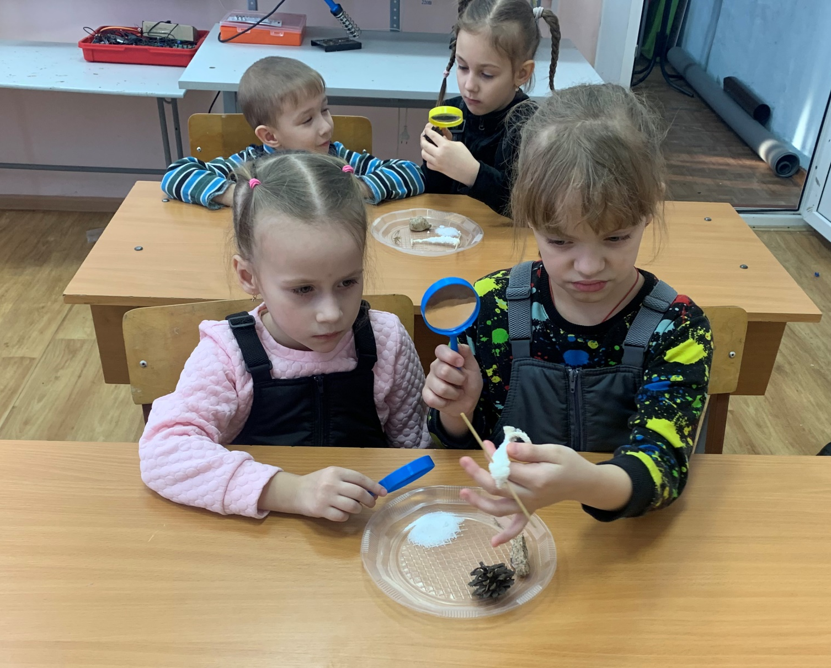
Знакомство с приборами для проведения исследований

Slide 7
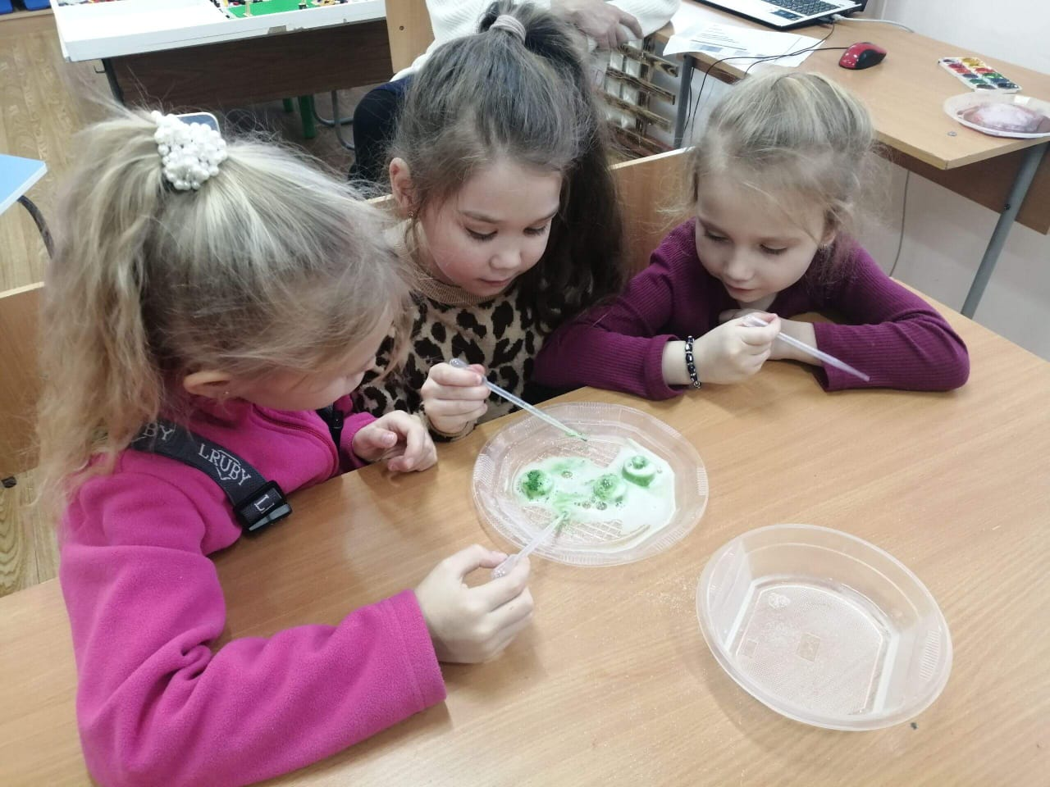
Вода в твердом агрегатном состоянии

Slide 8
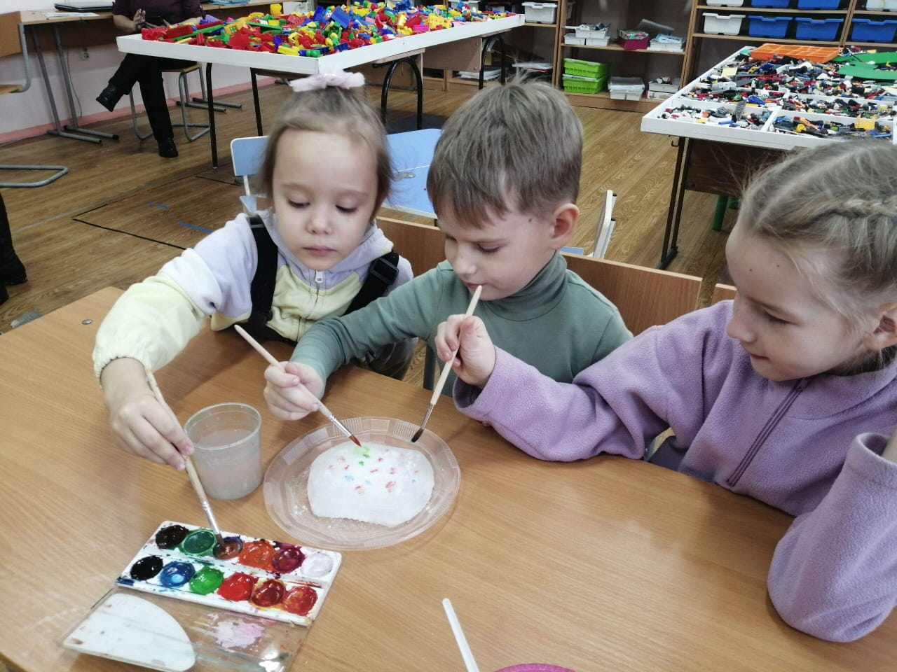
Путешествие капельки воды

Slide 9
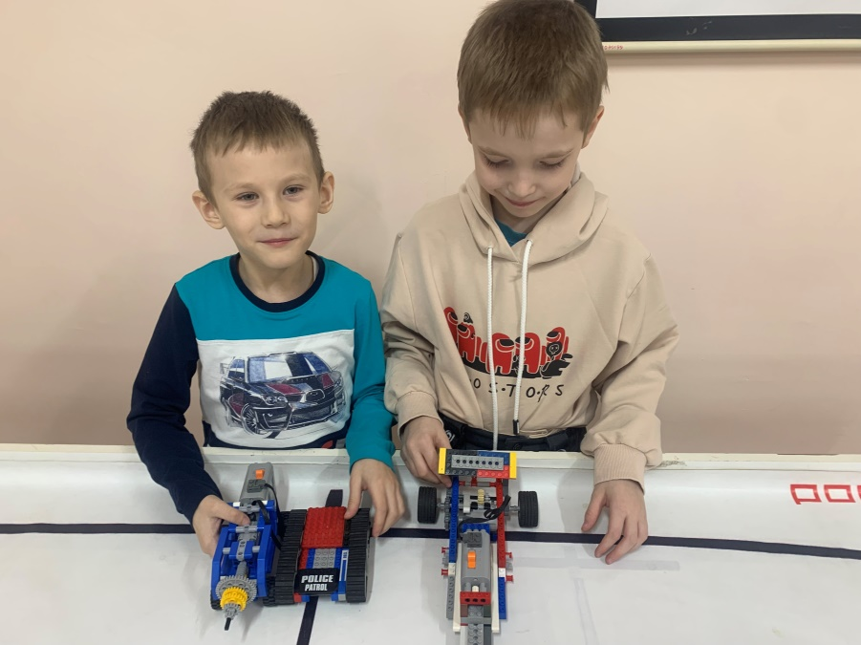
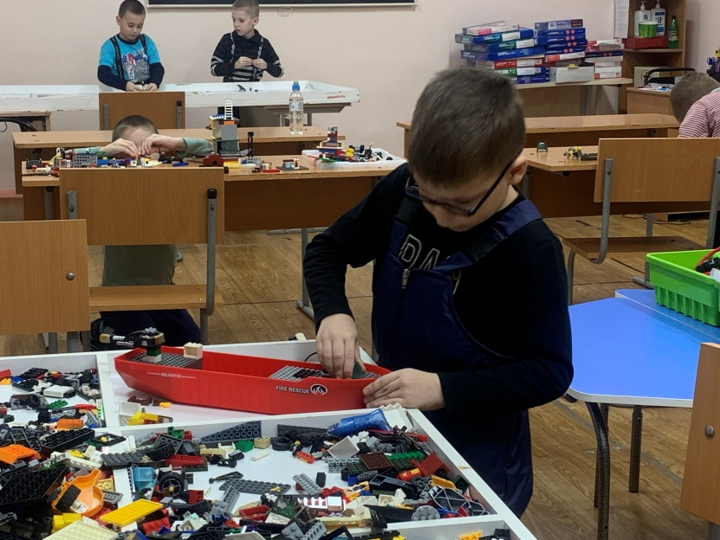
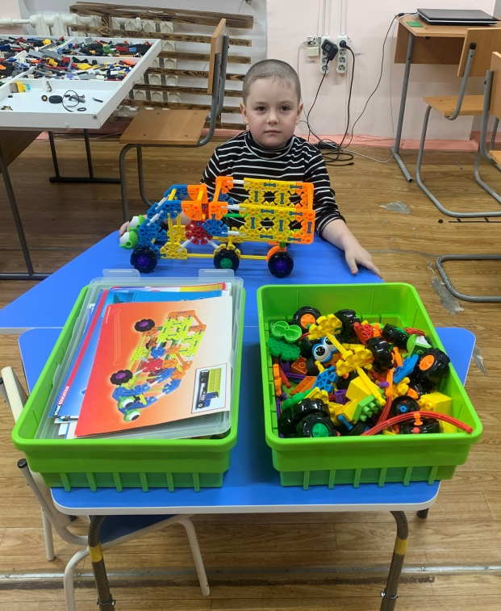
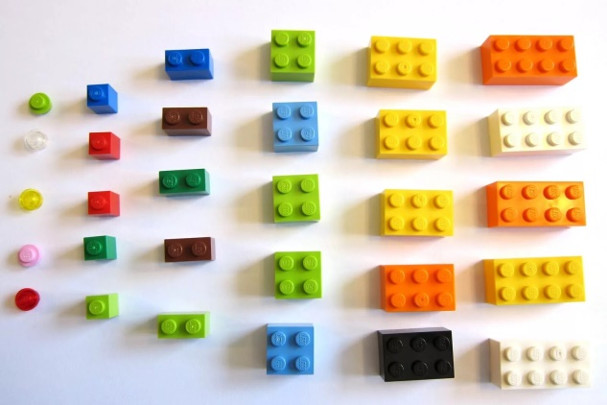
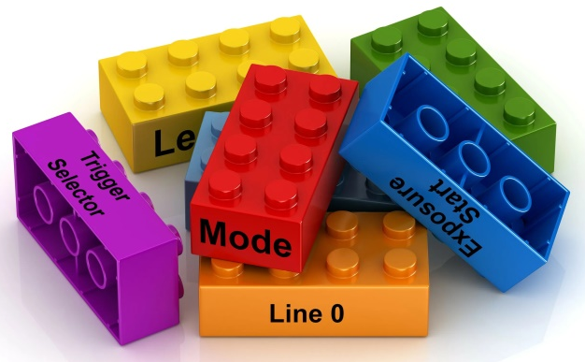
LEGO-КОНСТРУИРОВАНИЕ

Slide 10
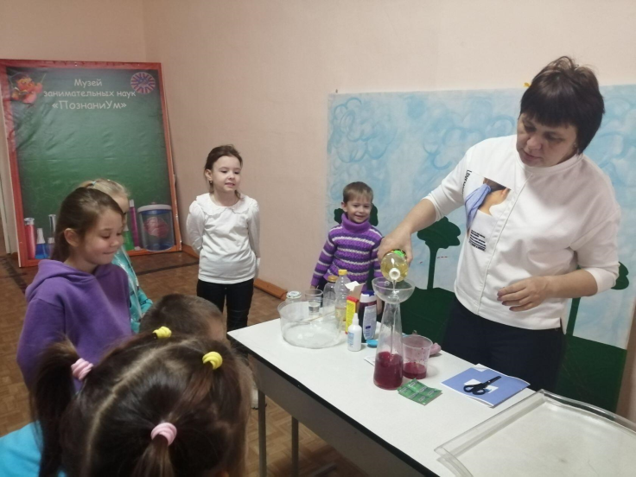
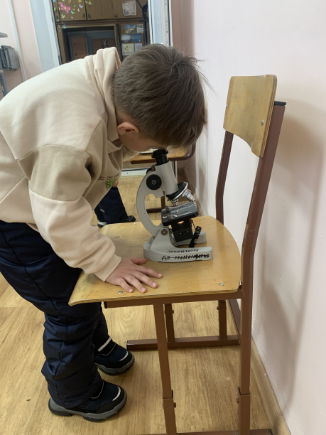
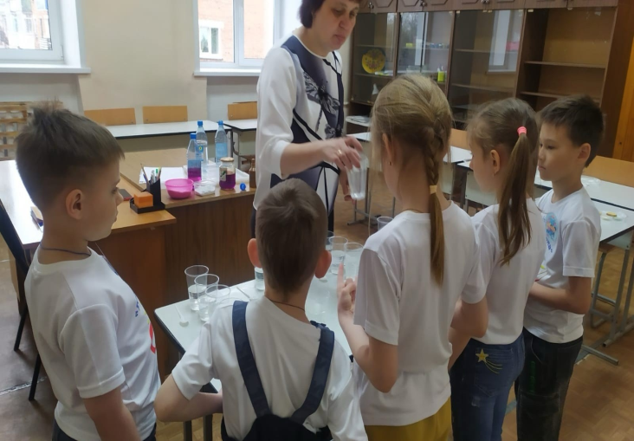
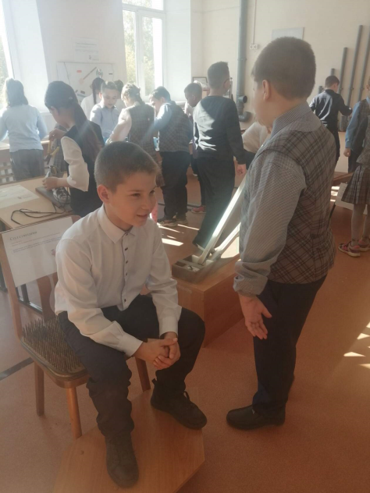
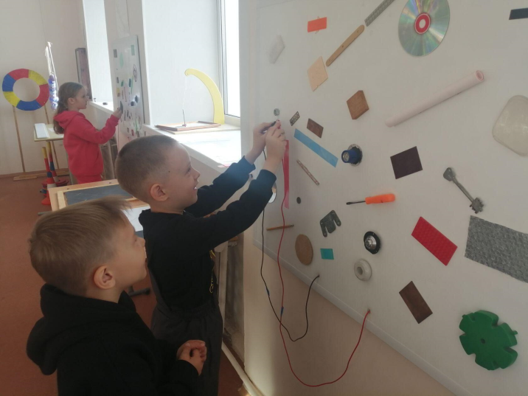
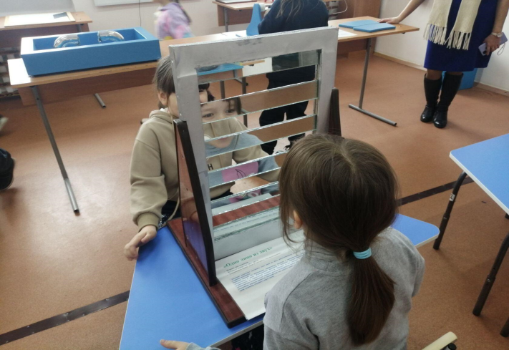
«МУЗЕЙ ЗАНИМАТЕЛЬНЫХ НАУК «ПОЗНАНИУМ»

Slide 11
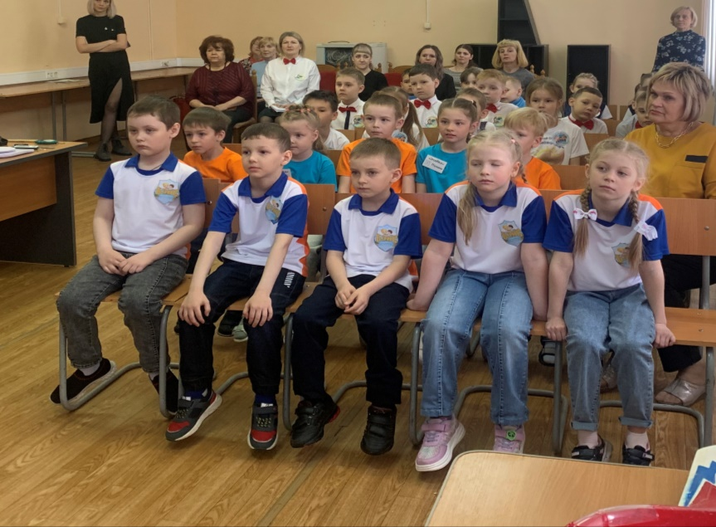
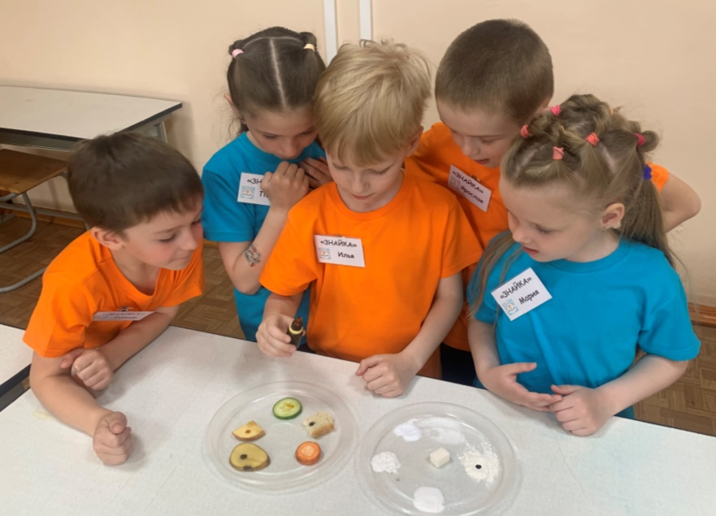

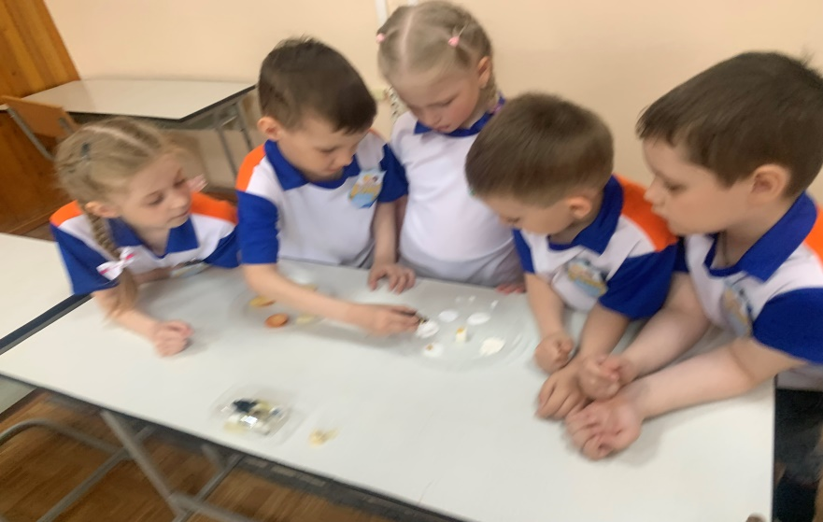
Городская Квест-игра
«По лабиринту опытов – к науке!»

Slide 12
СЕТЕВОЕ ВЗАИМОДЕЙСТВИЕ С МБОУ «СОШ №1»
Дополнительная общеобразовательная общеразвивающая программа реализуемая в сетевой форме
«Мои первые научные опыты»
Цель: развитие интеллектуально-творческого потенциала личности ребёнка путём формирования его исследовательских способностей.
«Мастерская физических процессов и явлений»
Вещества и материалы
Статическое электричество
Магниты и магнетизм
Конструирование и основы механики
Электрический ток
Конструирование простейших измерительных приборов

Slide 13
Органы ЧУВСТВ
Зрение, слух, обоняние, осязание, вкус.
Практическая работа:
1.Зрительные иллюзии
2. Тайный ящик
3. Спрятанные запахи
4. Загадочные дорожки
5. Определи предмет
6. Витаминка?

Slide 14
СЕТЕВОЕ ВЗАИМОДЕЙСТВИЕ С МБОУ «СОШ №1»
Дополнительная общеобразовательная общеразвивающая программа реализуемая в сетевой форме
«Легоконструирование и робототехника»
Цель: развитие научно – технического и творческого потенциала личности ребёнка, через освоение технологии LEGO - конструирования и моделирования.
Программа реализуется совместно с центром образования естественно-научной и технологической направленностей «Точка роста».
«Простые механизмы. Теоретическая механика» на основе конструктора «Технология и физика»
«Силы и движение. Прикладная механика»
«Средства измерения. Прикладная математика»
«Энергия. Использование сил природы»
«Машины с электроприводом»
«Пневматика»
Конструирование и программирование на основе Lego Mindstorms NXT 2.0

